Slide 1
Notion de pH
pH : C’est un indice permettant de mesurer l’acidité d’une solution.
Le pH est compris entre 0 et 14.
Solution neutre
Solution acide
Solution basique
0
7
14
Acidité
Basicité

Slide 2
Application
Acide
(pH < 7)
S1: pH = 5
S2: pH = 9
S3: pH = 3
S4: pH = 7
Basique
(pH > 7)
Acide
(pH < 7)
Neutre
(pH = 7)
La solution la plus acide est S3, car elle a la plus petite pH

Slide 3
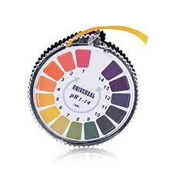
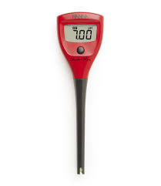
Mesure du pH
Le pH se mesure à l’aide d’un appareil appelé pH-mètre ou avec du papier pH.
Papier pH
pH-mètre

Slide 4
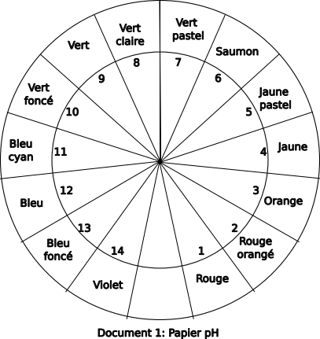
Application
À l’aide du document 1 ci-dessous, compléter le tableau
Solution testée | Couleur du papier pH | Valeur du pH | Nature de la solution (acide, basique ou neutre)
S1 | Bleu
S2 | Jaune
S3 | Rouge
pH = 12
Basique
pH = 4
Acide
pH = 1
Acide

Slide 5
Application
Quelle est la solution la plus acide?
S3 est la solution la plus acide, car son pH est le plus proche
de 0 parmi les trois solutions

Slide 6
Atomes
Un atome est constitué d’un noyau (chargés +) et des électrons (chargés –).
Electrons
-
4-
4-
-
-
+
4+
+
+
Noyau
4+
+
0
Neutre
-
Z=4
Nombre de charge positives noté Z (numéro atomique)

Slide 7
Application
Un atome est:
□ Electriquement neutre
□ Chargé électriquement

Slide 8
Ions
Un ion est un atome, qui a perdu ou gagné un ou plusieurs électrons
Aluminium Al (Z = 13)
13-
Perdu
3
electrons
10-
13+
10-
13+
13+
3+
Al
Al³⁺
Atome
(Neutre)
Ion positif
(Cation)

Slide 9
Ions
Un ion est un atome, qui a perdu ou gagné un ou plusieurs électrons
Oxygène O (Z = 8)
8-
gagné
2
électrons
10-
8+
10-
8+
8+
2-
O
O²⁻
Atome
(Neutre)
Ion négatif
(Anion)

Slide 10
Ions
13-
Perdu
3
électrons
10-
13+
13+
Perdu
Positif
Al
Al³⁺
8-
gagné
2
électrons
10-
8+
8+
Gagné
Négatif
O
O²⁻

Slide 11
Application
A. Un atome d’oxygène (O) qui gagne 2 électrons forme un ion de formule :
□ O²⁺
□ O²⁻
□ O⁻²
B. Un atome de cuivre (Cu) qui a perdu 2 electrons, forme un ion de formule :
□ Cu²⁺
□ Cu²⁻
□ Cu⁻²

Slide 12
Application
A. Fe³⁺ provient d’un atome qui a:
□ Gagné 3 électrons
□ Perdu 3 électrons
□ Perdu un électron
B. F⁻ provient d’un atome qui a:
□ Gagné un électron
□ Perdu un électron
□ Perdu 2 électrons

Slide 13
Application
L'ion fer Fe³⁺ est-il un anion ou un cation ?
Cation
L'ion fer Cl⁻ est-il un anion ou un cation ?
Anion

Slide 14
Les familles de matériaux
Il existe 3 grandes familles de matériaux :
Les matériaux organiques (Plastique, Bois, …)
Les matériaux métalliques (Fer, Cuivre, ….)
Les matériaux minéraux (céramiques et verres)

Slide 15
Application
A quelle famille de matériaux appartient le plastique ?
Organiques
A quelle famille de matériaux appartient le Fer ?
Métaux

Slide 16
Reconnaitre un métal par ses propriétés physiques
Cuivre
Fer
Aluminium
Zinc
Le métal le plus
léger
De couleur rouge
Attiré par un
aimant

Slide 17
Application
Relier par un trait chaque proposition de la colonne de gauche à celle qui convient dans la colonne de droite :
Cuivre | Le métal le plus léger
Fer | De couleur rouge
Aluminium | Attiré par un aimant
Zinc | Aucune des autres

Slide 18
Application
On dispose de 4 échantillons de 4 metaux differents: le fer, le cuivre, l’aluminum et le zinc, noté A, B, C et D.
Aimant
Rouge
Gris
Gris
Gris
Gris
Gris
A
B
C
D
Seul le métal C est attiré par l’aiment
A: CUIVRE
C: FER
B: ALUMINIUM
D: ZINC
B
D
Gris
Gris
190 g
500 g

Slide 19
Les matériaux plastiques
Le PolyÉthylène Téréphtalate (PET)
Le PolyÉthylène de haute densite (PEHD)
Le PolyChlorure de Vinyle (PVC)
Le PolyÉthylène de Basse Densite (PEBD)
Le PolyPropylène (PP)
Le PolyStyrène (PS)

Slide 20
Identification des matériaux plastiques
Le PP flotte car sa densité est inférieure à celle de l'eau salée.
Test de densité
Nom | Densité (La masse volumique)
Eau salée | 1.03 g/cm³
PP | 0.92 g/cm³
PS | 1.05 g/cm³
PET | 1.30 g/cm³
PP
Eau salée
PS
PET
Le PS et le PET coulent car leur densité est supérieure à celle de l'eau salée

Slide 21
Application
Test de densité
Nom | Densité (La masse volumique)
Eau salée | 1.03 g/cm³
PP | 0.92 g/cm³
PS | 1.05 g/cm³
B
Eau salée
A
Nommer les échantillons A et B.
A: PS
(PS coule car sa densité est supérieure à celle de l’eau salée)
B: PP
(PP flotte car sa densité est inférieure a celle de l’eau salée)

